Slide 1



WPROWADZENIE DO MEDIÓW SPOŁECZNOŚCIOWYCH
WARSZTAT
[MODULE 2 •
Digital Literacy In-Training Service]

Slide 2


PODCZAS TYCH WARSZTATÓW DOWIESZ SIĘ
01
Jakie są rodzaje platform internetowych oraz poznasz ich funkcje/usługi
02
Jak wybrać odpowiednią platformę dla swojej grupy docelowej
03
Jak rozpoznać zagrożenia bezpieczeństwa w mediach społecznościowych
04
Jak stworzyć personę dla swojej grupy docelowej
2

Slide 3


ZAWARTOŚĆ
01
03
ĆWICZENIE 2.3 – ZAGROŻENIA I ŚRODKI BEZPIECZEŃSTWA NA PLATFORMACH MEDIÓW SPOŁECZNOŚCIOWYCH
ĆWICZENIE 2.1 – WPROWADZENIE
02
04
ĆWICZENIE 2.2 – POSZUKIWANIE MEDIÓW SPOŁECZNOŚCIOWYCH
ĆWICZENIE 2.4 – TWORZENIE PERSONY
3

Slide 4


2.1.1
Terminologia mediów społecznościowych
4

Slide 5





Facebook
Instagram
Najpopularniejsza platforma społecznościowa na świecie,
z ponad 2,9 miliardami użytkowników.
Platforma fotograficzna/wideo, na której użytkownicy komunikują się za pomocą zdjęć i filmów w różnych formatach.
Główne platformy społecznościowe
YouTube
Tik-Tok
Platforma hostingowa wideo,
na której użytkownicy mogą przesyłać, oglądać, komentować, oceniać i udostępniać przesłane lub transmitowane na żywo filmy.
Platforma do udostępniania krótkich filmów, używana głównie przez młodych ludzi
w wieku 13–24 lat.
5

Slide 6
Ogólna terminologia
OGÓLNE TERMINY UŻYWANE NA RÓŻNYCH PLATFORMACH
MEDIÓW SPOŁECZNOŚCIOWYCH
#HASHTAG
FEED
OBSERWUJĄCY
Słowo kluczowe lub fraza poprzedzona znakiem (#) służąca do kategoryzowania treści i ułatwiająca jej wyszukiwanie.
Główny strumień treści, który użytkownicy widzą
po zalogowaniu się na platformę społecznościową.
Użytkownicy, którzy subskrybują Twoje posty
i aktualizacje w mediach społecznościowych.
TAGOWANIE
INFLUENCER
TRENDY
Wspomnienie innego użytkownika w swoim poście lub komentarzu,
co zazwyczaj powoduje wysłanie mu powiadomienia.
Użytkownik posiadający dużą liczbę obserwujących, który może wpływać na opinie i decyzje zakupowe swoich odbiorców.
Tematy, hashtagi lub treści, które są obecnie popularne i szeroko dyskutowane na platformie.
6

Slide 7
Terminologia Instragramu
OGÓLNE POJĘCIA SERWISU INSTAGRAM
RELACJA
ROLKI
EXPLORE PAGE
Tymczasowy post, który znika po 24 godzinach, często używany do bardziej nieformalnych lub pilnych treści.
Krótkie, angażujące filmy trwające do 90 sekund, podobne do filmów TikTok, wykorzystywane do celów rozrywkowych lub edukacyjnych.
Spersonalizowana strona, na której użytkownicy mogą odkrywać nowe treści
w oparciu o swoje zainteresowania
i aktywność.
HIGHLIGHT
KARUZELA
BIO
Zbiór opowiadań, które zdecydujesz się zachować na swoim profilu na stałe, często uporządkowanych według tematów.
Post zawierający wiele zdjęć lub filmów, które użytkownicy mogą przeglądać, przesuwając palcem.
Mała sekcja pod zdjęciem profilowym, w której możesz opisać siebie lub swoją markę i zamieścić link.
7

Slide 8
Terminologia Facebooka
OGÓLNE TERMINY UŻYWANE NA FACEBOOKU
STRONA
GRUPA
AKTUALNOŚCI
Profil publiczny utworzony dla firm, marek, osób publicznych lub organizacji w celu nawiązania kontaktu z obserwującymi.
Przestrzeń społecznościowa, w której użytkownicy mogą dołączać i nawiązywać kontakty wokół wspólnych zainteresowań lub spraw.
Główny strumień treści na Facebooku, w którym użytkownicy widzą posty znajomych, strony, które obserwują, oraz reklamy.
MARKETPLACE
WYDARZENIE
UDOSTĘPNIJ
Platforma Facebooka służąca do kupowania
i sprzedawania towarów
w lokalnych społecznościach.
Funkcja umożliwiająca użytkownikom lub stronom tworzenie i promowanie wydarzeń publicznych lub prywatnych.
Czynność polegająca na ponownym opublikowaniu treści innej osoby na swoim profilu, w grupie lub w prywatnej wiadomości.
8

Slide 9
Terminologia YouTube
OGÓLNE TERMINY UŻYWANE W SERWISIE YOUTUBE
KANAŁ
TRANSMISJA NA ŻYWO
SUBSKRYBUJ
Profil użytkownika w serwisie YouTube, na którym publikowane są jego filmy, a widzowie mogą subskrybować aktualizacje.
Funkcja umożliwiająca użytkownikom transmitowanie treści wideo na żywo do odbiorców w czasie rzeczywistym.
Czynność polegająca na obserwowaniu kanału YouTube w celu otrzymywania powiadomień o nowych treściach.
MONETYZACJA
PLAYLISTA
Miniatura
Proces zarabiania pieniędzy na filmach poprzez reklamy, członkostwo i treści sponsorowane.
Wyselekcjonowana lista filmów odtwarzanych po kolei, często uporządkowanych według tematu lub kategorii.
Obraz reprezentujący film w serwisie YouTube, często zaprojektowany w celu przyciągnięcia widzów.
9

Slide 10
Terminologia Tik-Tok
OGÓLNE TERMINY UŻYWANE W SERWISIE TIK-TOK
TWÓRCA
DUET
STITCH
Sposób, w jaki użytkownicy są nazywani na Tik-Tok. Jednak publikuje unikalne krótkie filmy.
Funkcja umożliwiająca użytkownikom tworzenie filmów obok już istniejących, służąca do reagowania na filmy innych osób.
Funkcja, która pozwala użytkownikom włączać fragmenty filmów innych użytkowników do swoich własnych.
STRONA DLA CIEBIE (FYP)
PODPISY
WYZWANIE
Główny kanał TikTok, gdzie treści są wybierane na podstawie preferencji i zachowań użytkowników.
Wyselekcjonowana lista filmów odtwarzanych po kolei, często uporządkowanych według tematu lub kategorii.
Trend, w którym użytkownicy uczestniczą w określonej aktywności, często używając konkretnego dźwięku lub hashtagu.
10

Slide 11
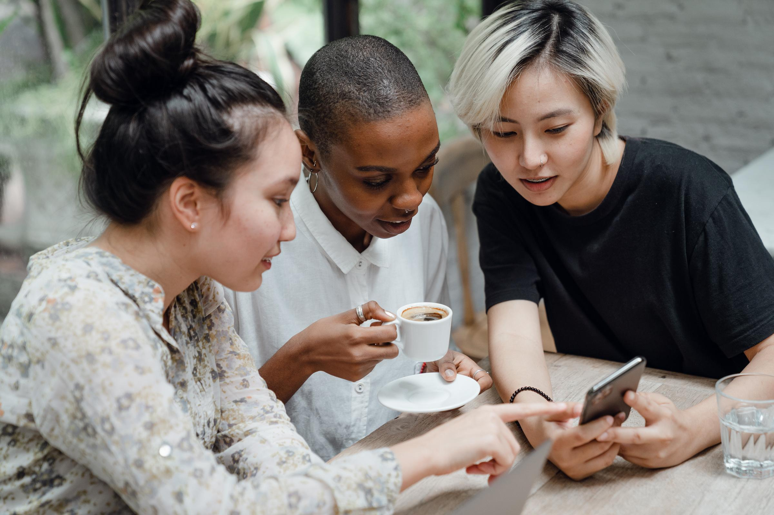
PYTANIA DO REFLEKSJI
  Czy znasz te terminy?
  Co jeszcze byś dodała/dodał?
11

Slide 12
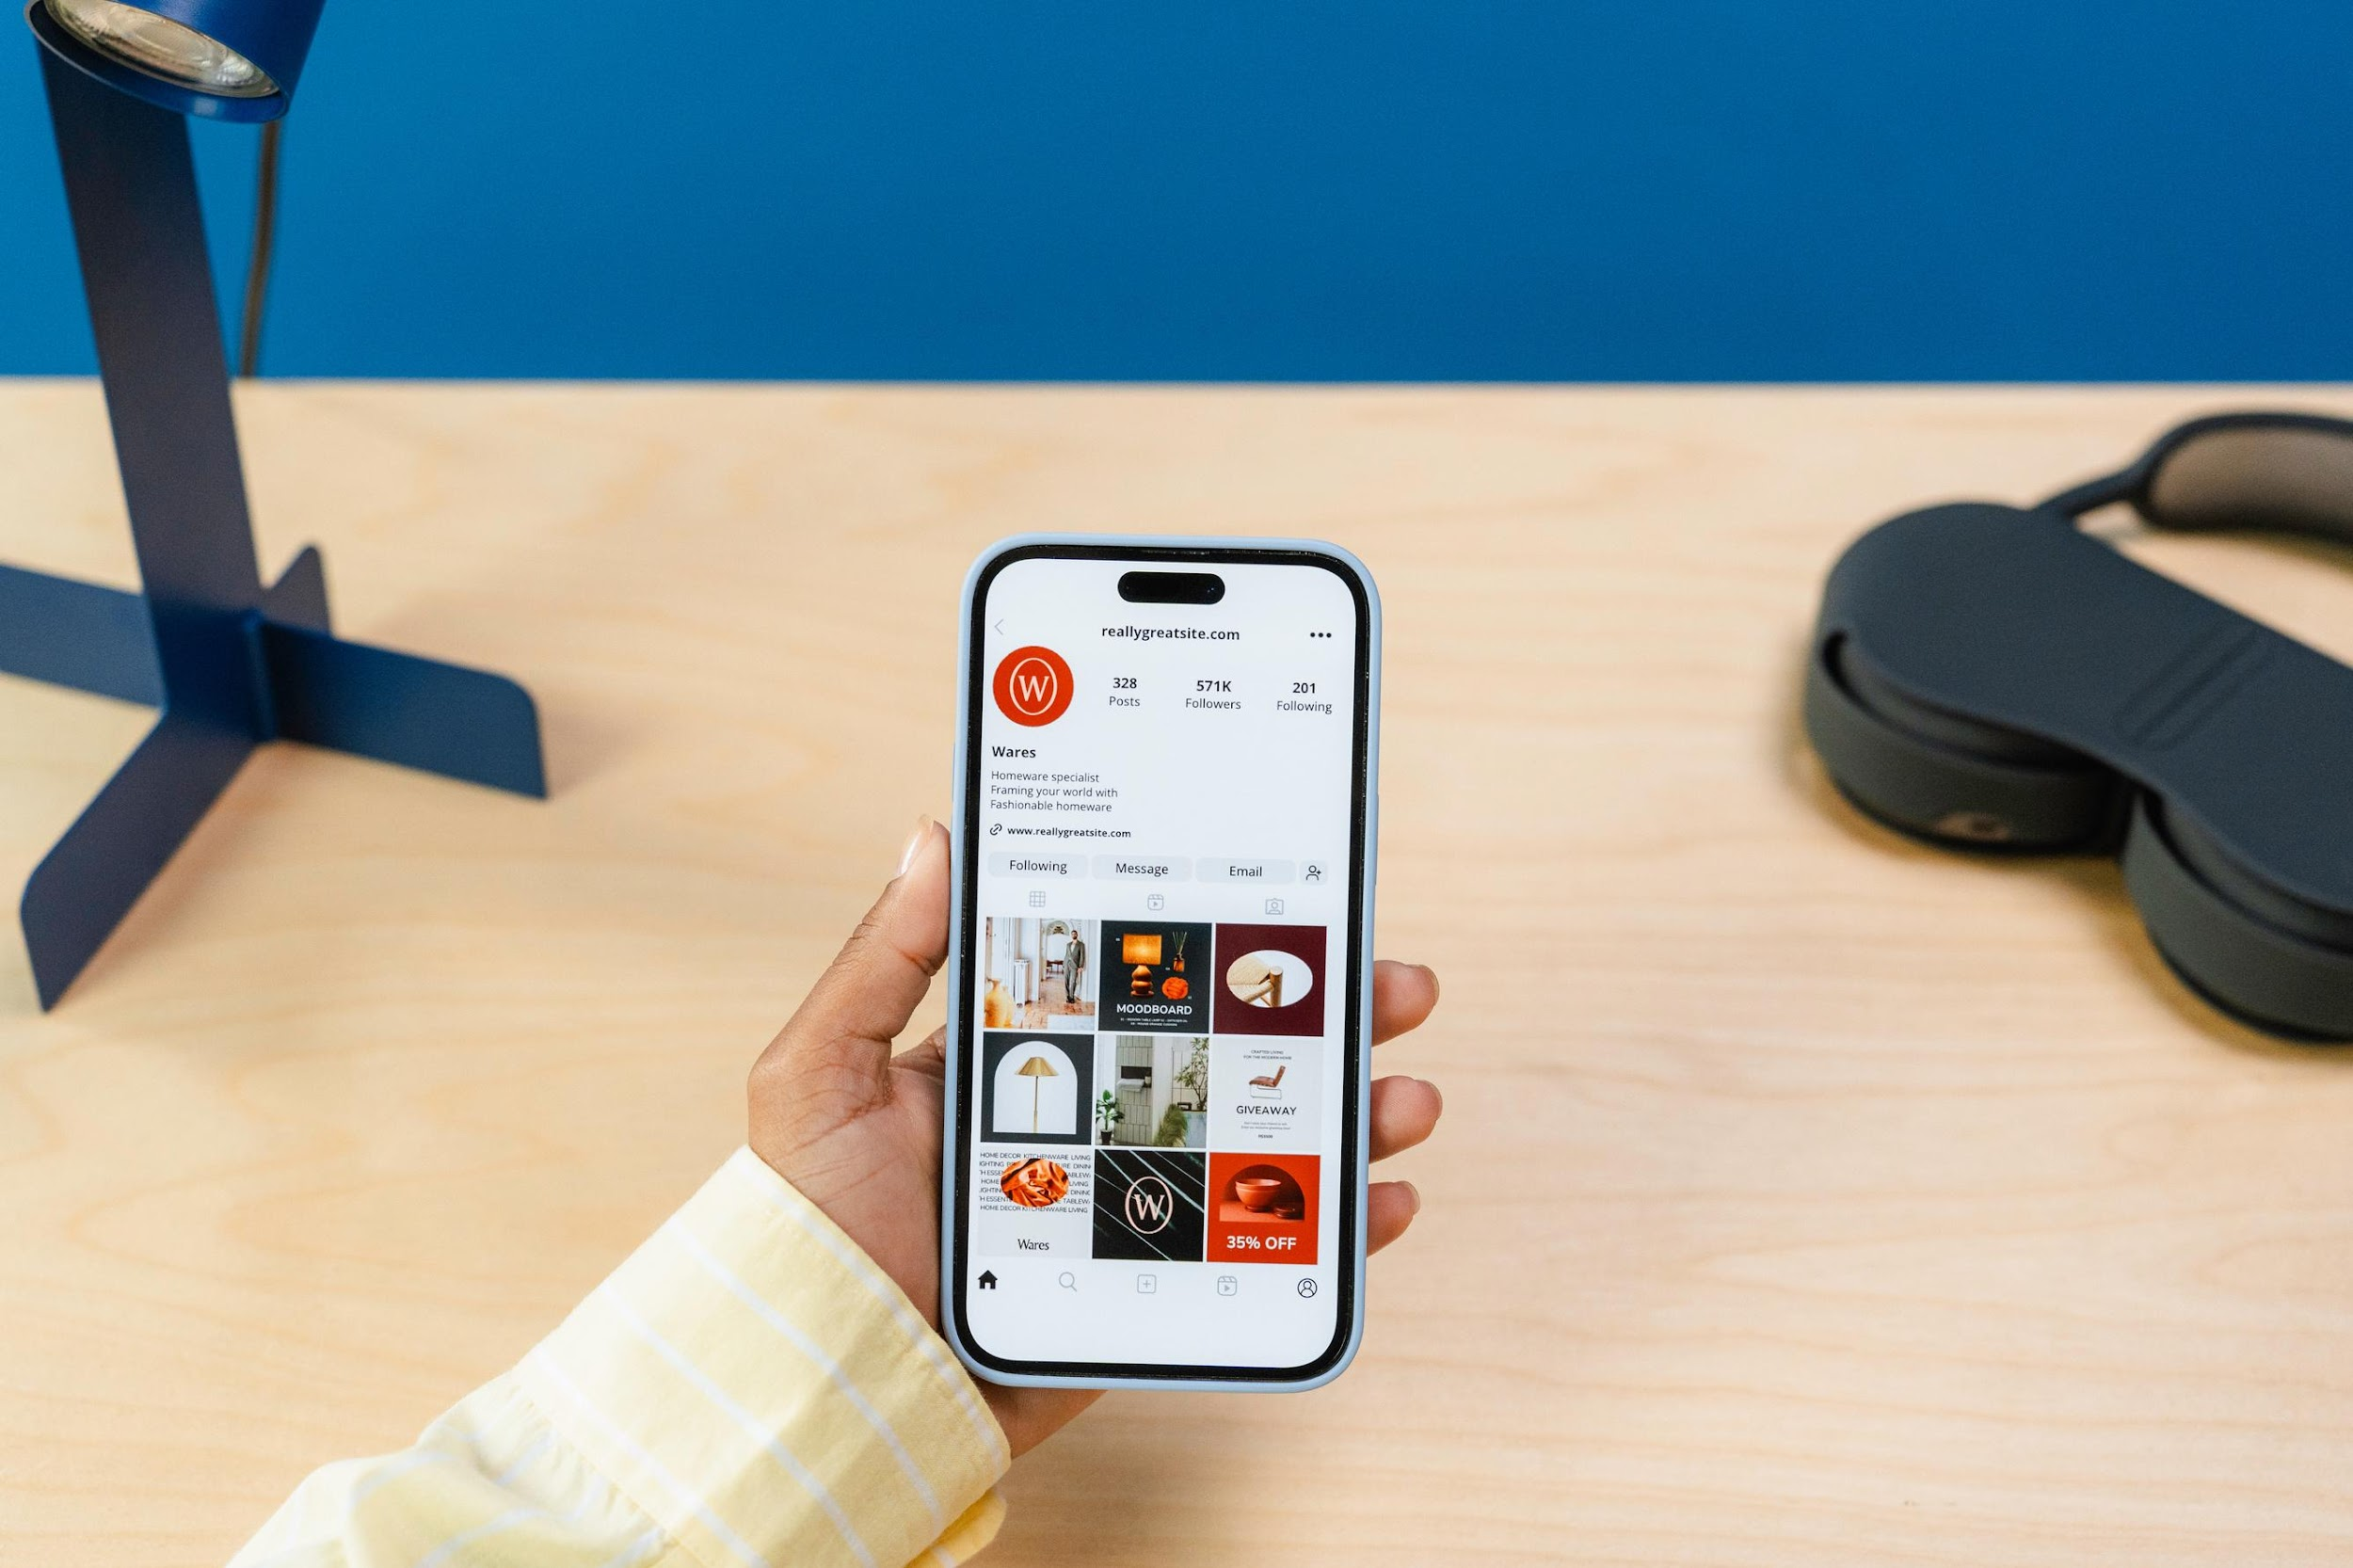

2.1.2
Platformy społecznościowe
Przegląd
12

Slide 13

INSTAGRAM
NAJWAŻNIEJSZE CECHY
DEMOGRAFIA
  Treści wizualne: Skupiają się głównie na udostępnianiu zdjęć i filmów.
  Historie: tymczasowe posty, które pozostają widoczne przez 24 godziny.
  Reels: Krótkie, angażujące filmy trwające do 90 sekund.
  IGTV: Długie filmy trwające do 60 minut.
  Hashtagi: Służą do kategoryzowania treści i zwiększania ich widoczności.
  DM (wiadomości bezpośrednie): funkcja prywatnych wiadomości.
  Popularny wśród młodszych odbiorców (w wieku 18–34 lat).
  Rosnąca popularność wśród osób w wieku 35–44 lata.
13

Slide 14
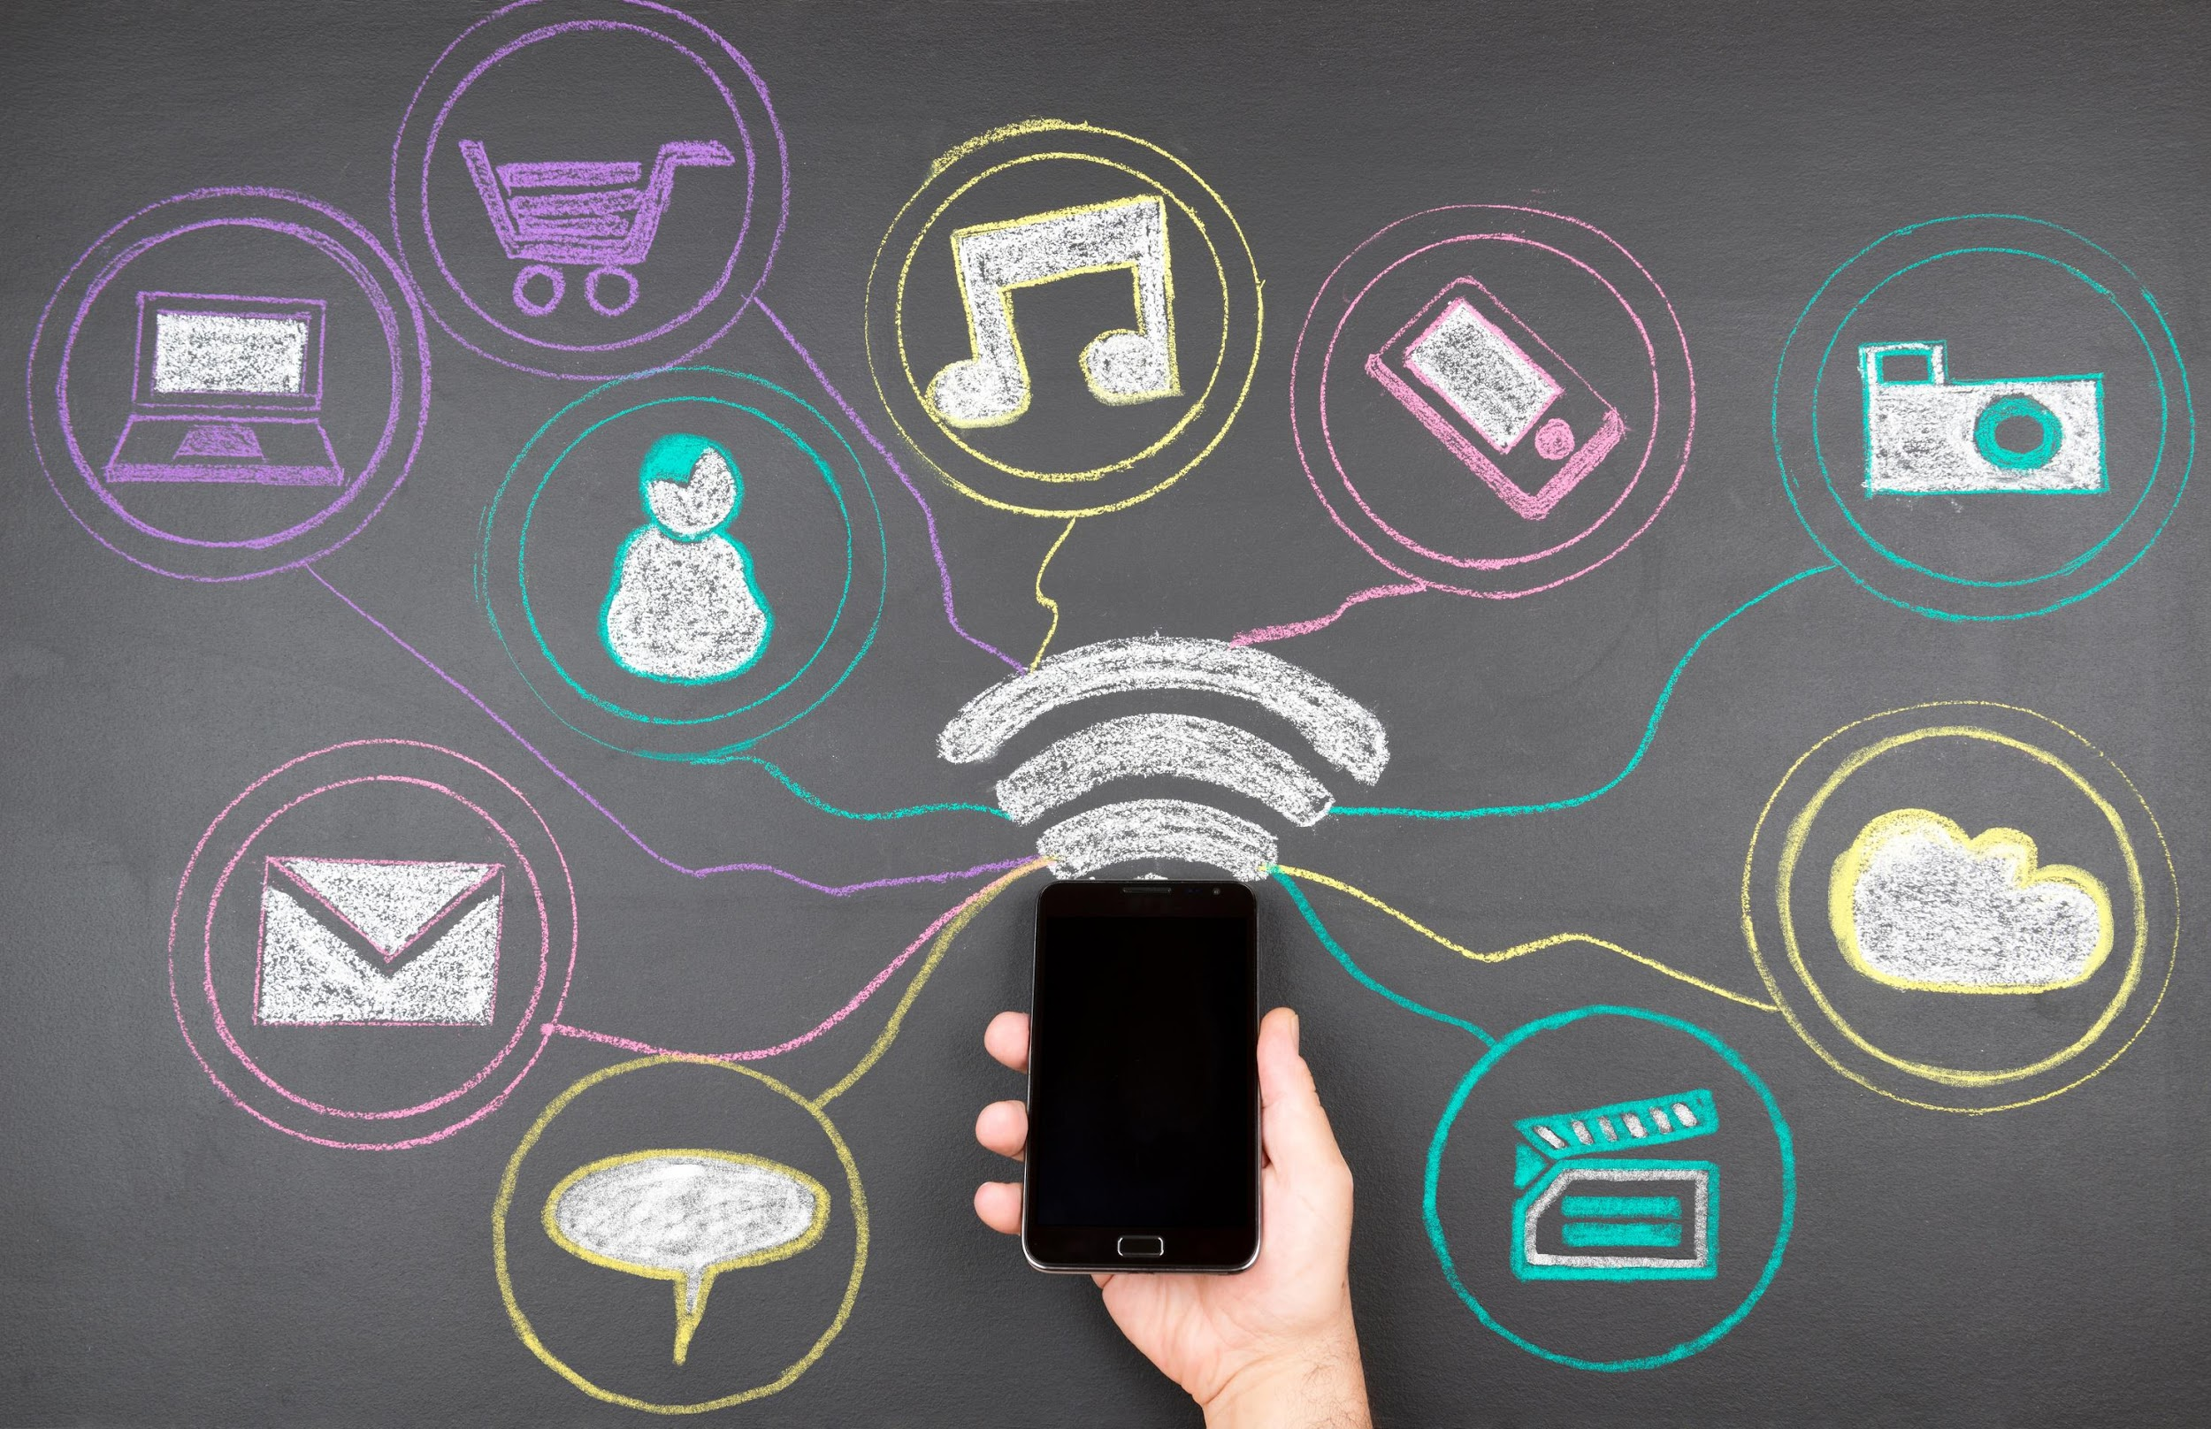

MOCNE STRONY
  Wizualne opowiadanie historii: idealne do tworzenia atrakcyjnych wizualnie treści.
  Wysokie zaangażowanie: Użytkownicy wchodzą w interakcję z treścią poprzez polubienia, komentarze i udostępnienia.
  Marketing influencerski: potężna platforma do kampanii opartych na influencerach.
  Silne narzędzie budowania marki: doskonałe do tworzenia i utrzymywania marki osobistej.
SŁABE STRONY
  Zależność od algorytmu: Widoczność treści w dużym stopniu zależy od algorytmu Instagrama.
  Ograniczone udostępnianie linków: w biografii można umieścić tylko jeden klikalny link, co ogranicza bezpośredni ruch do zewnętrznych stron internetowych.
  Nasycenie treści: Platforma jest bardzo konkurencyjna, co sprawia, że trudno się na niej wyróżnić.
14

Slide 15

FACEBOOK
NAJWAŻNIEJSZE CECHY
DEMOGRAFIA
  Posty: Można udostępniać tekst, zdjęcia, filmy i linki.
  Historie: tymczasowe posty, które są widoczne przez 24 godziny.
  Grupy: prywatne lub publiczne przestrzenie dla społeczności.
  Strony: Wykorzystywane przez firmy, organizacje i osoby publiczne do nawiązywania kontaktu z obserwującymi.
  Marketplace: Funkcja umożliwiająca kupowanie i sprzedawanie przedmiotów.
  Messenger: Zintegrowana aplikacja do komunikacji bezpośredniej.
  Szeroka baza użytkowników we wszystkich grupach wiekowych.
  Szczególnie popularny wśród osób w wieku 25-55+.
15

Slide 16
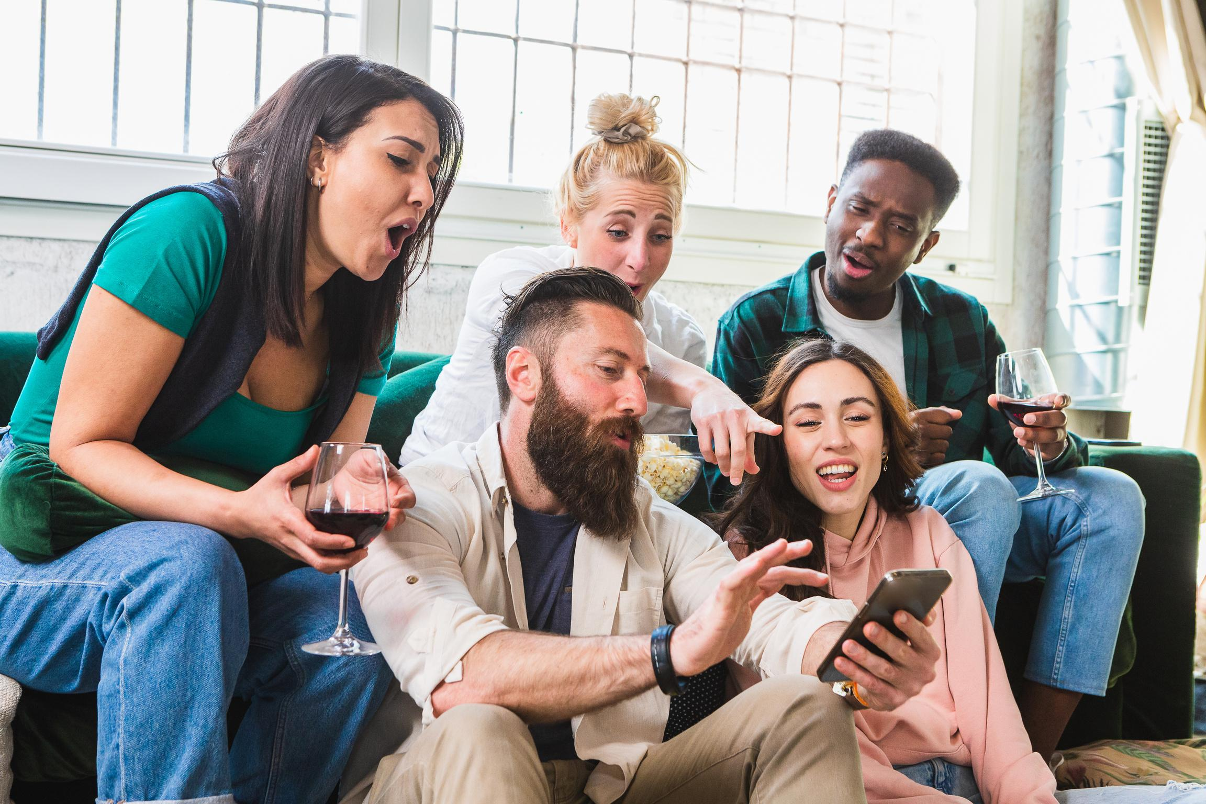
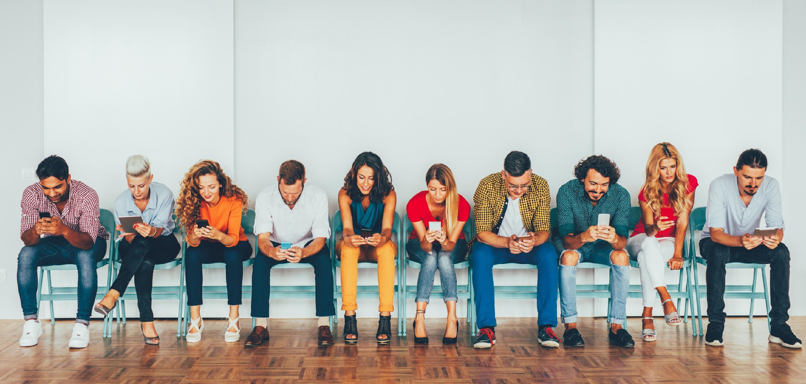
MOCNE STRONY
  Szeroki zasięg: Duża, zróżnicowana baza użytkowników sprawia, że jest to dobra platforma do dotarcia do różnych grup demograficznych.
  Budowanie społeczności: Grupy i strony umożliwiają tworzenie i utrzymywanie zaangażowanych społeczności.
  Promocja wydarzeń: Doskonałe rozwiązanie do organizowania i promowania wydarzeń.
  Wszechstronność: Obsługuje różne typy treści (tekst, obrazy, filmy).
SŁABE STRONY
  Spadające zaangażowanie młodzieży: młodsi użytkownicy przechodzą na inne platformy, takie jak Instagram i TikTok.
  Wyzwania związane z algorytmami: Zasięg organiczny może być ograniczony z powodu zmian algorytmów.
  Kwestie prywatności: Ciągłe obawy dotyczące prywatności danych i ich niewłaściwego wykorzystania.
  Nadmiar treści: Duża ilość treści może spowodować, że ważne posty zostaną przeoczone.
16

Slide 17
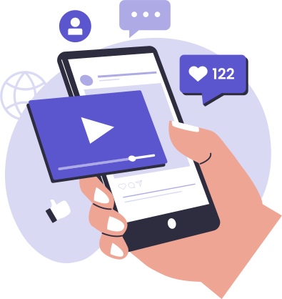
YOUTUBE
NAJWAŻNIEJSZE CECHY
DEMOGRAFIA
  Filmy długometrażowe: idealne do tutoriali, vlogów, webinarów i treści edukacyjnych.
  Kanały: Użytkownicy mogą subskrybować kanały, aby śledzić swoich ulubionych twórców.
  Listy odtwarzania: Organizuj filmy w kolekcje, aby ułatwić ich przeglądanie.
  Transmisja na żywo: umożliwia twórcom transmitowanie wydarzeń lub sesji na żywo.
  Komentarze: Użytkownicy mogą angażować się w treści poprzez komentarze i dyskusje.
  Szeroki przedział wiekowy, szczególnie popularny wśród osób w wieku 18–49 lat.
  Używany na całym świecie, dzięki czemu jest dostępny dla różnych odbiorców.
17

Slide 18
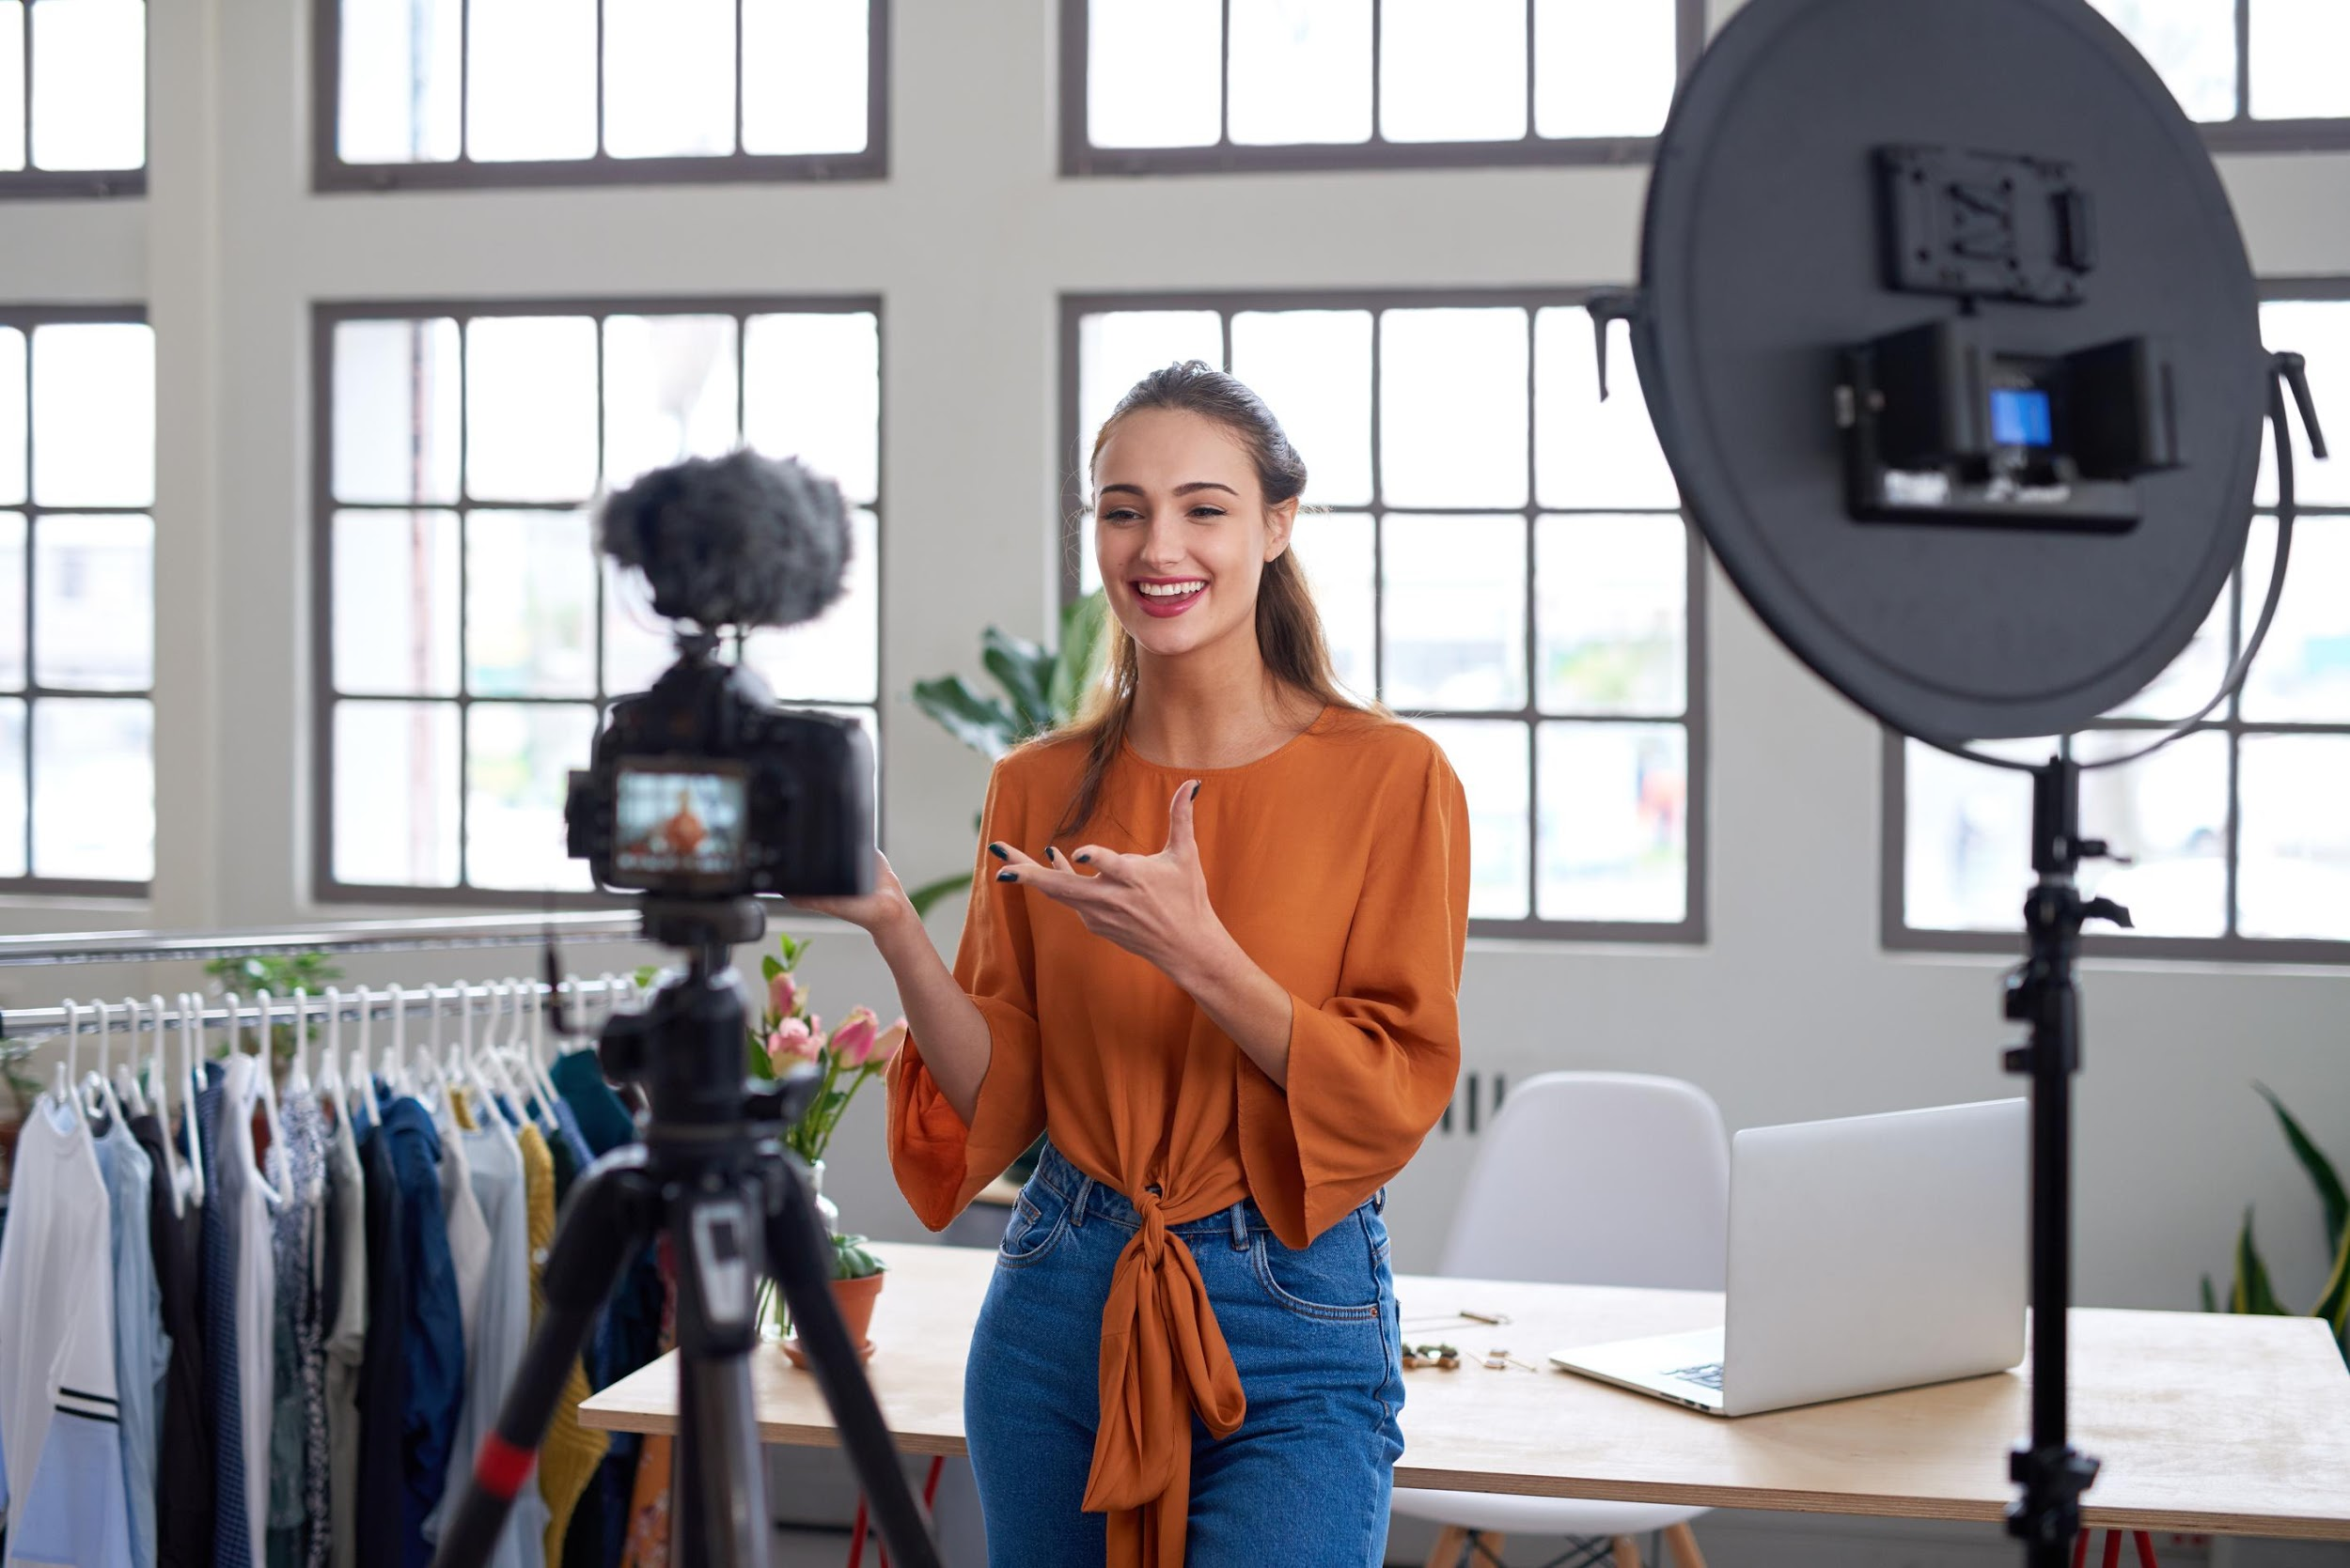
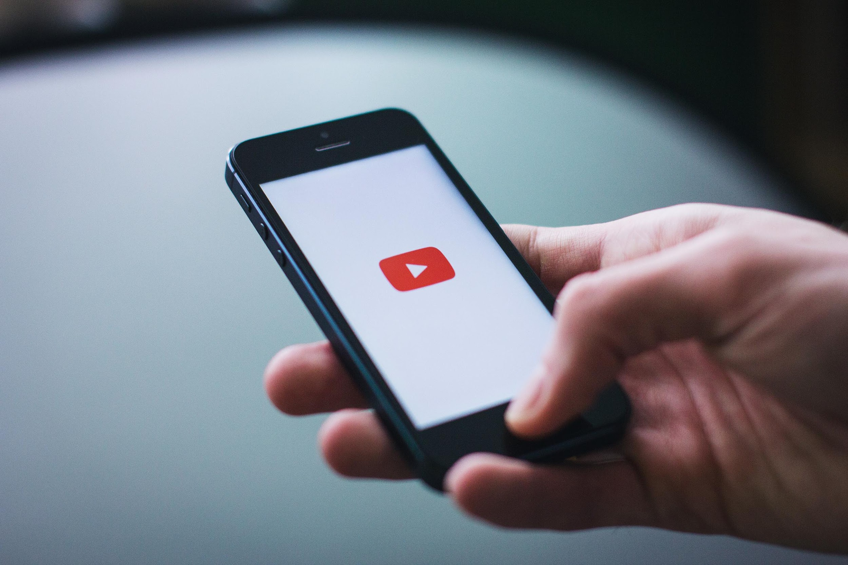
MOCNE STRONY
  Treści edukacyjne: Platforma jest źródłem samouczków, wykładów i filmów edukacyjnych.
  Siła wyszukiwarek: Jako część Google, filmy YouTube często zajmują wysokie pozycje w wynikach wyszukiwania.
  Evergreen Content: Dobrze zrobione filmy mogą pozostać aktualne i przyciągać widzów przez długi czas.
SŁABE STRONY
  Wysoki nakład pracy: Tworzenie wysokiej jakości treści wideo może być czasochłonne i wymagać dużych zasobów.
  Nasycenie treści: Przy ogromnej ilości treści publikowanych każdego dnia, wyróżnienie się może być trudne.
  Moderowanie komentarzy: Zarządzanie komentarzami i interakcjami społeczności może być trudne, zwłaszcza w przypadku większych kanałów.
18

Slide 19
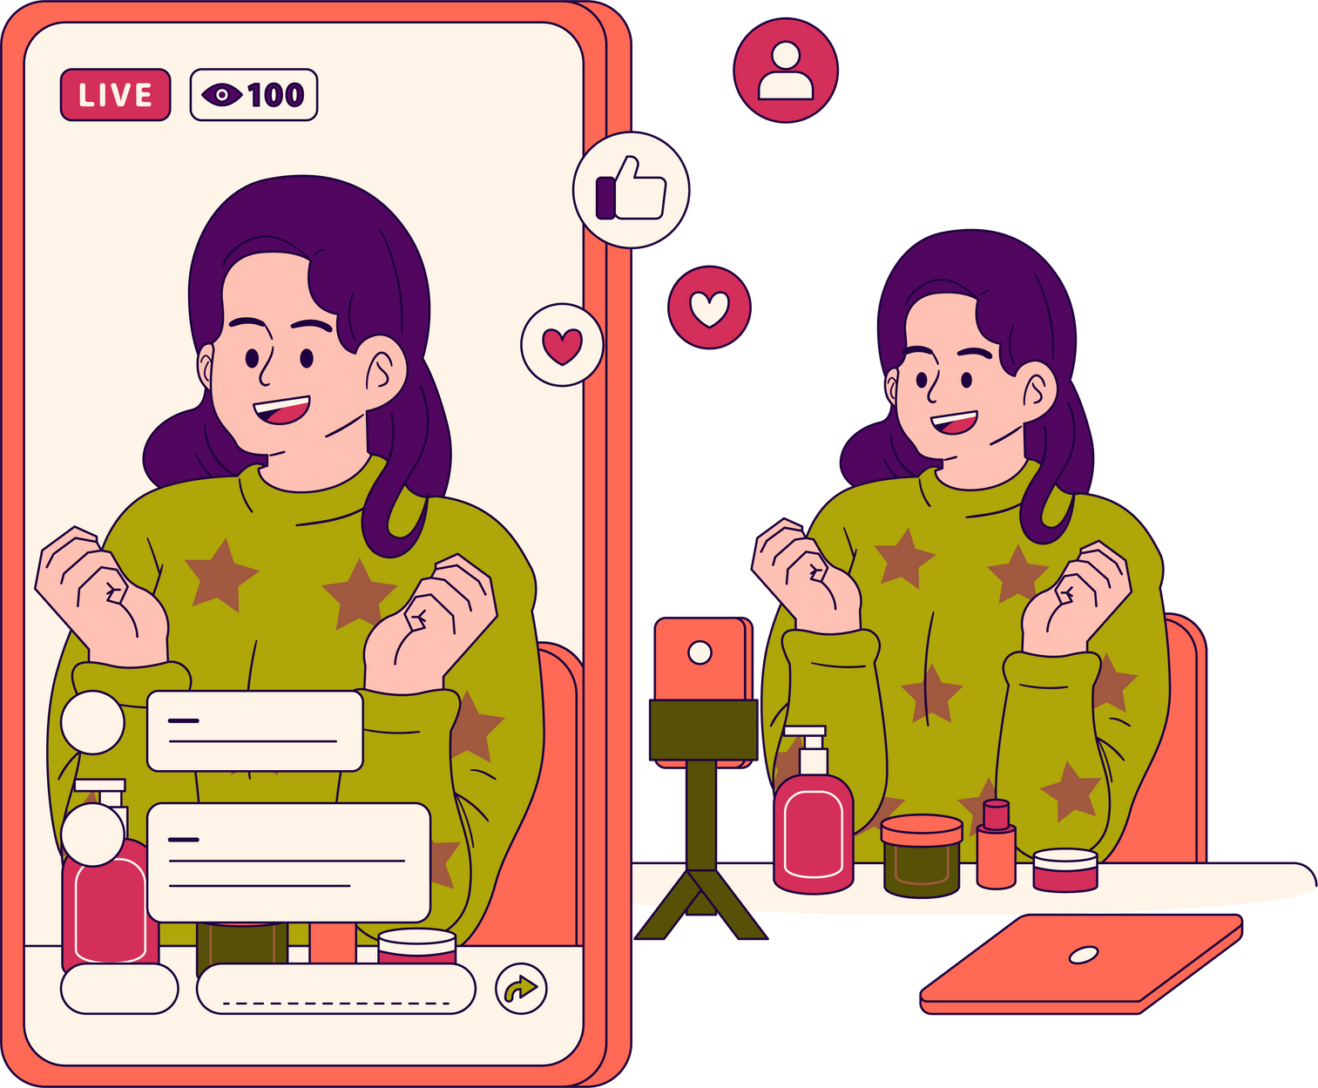
TIK-TOK
NAJWAŻNIEJSZE CECHY
DEMOGRAFIA
  Krótkie filmy: filmy trwające do 3 minut (popularne treści trwają zazwyczaj około 15–60 sekund).
  Strona dla Ciebie (FYP): główny kanał TikTok, oparty na potężnym algorytmie rekomendacji.
  Wyzwania: Użytkownicy biorą udział w popularnych wyzwaniach, często wykorzystując określone utwory lub motywy.
  Duety i komentarze: Umożliwia użytkownikom współpracę lub odpowiadanie na treści innych użytkowników.
  Filtry i efekty: Różnorodne narzędzia do kreatywnej edycji filmów.
  Dominują młodsi użytkownicy (w wieku 13–24 lat).
  Rosnąca popularność wśród starszych grup wiekowych (25–44 lata).
19

Slide 20
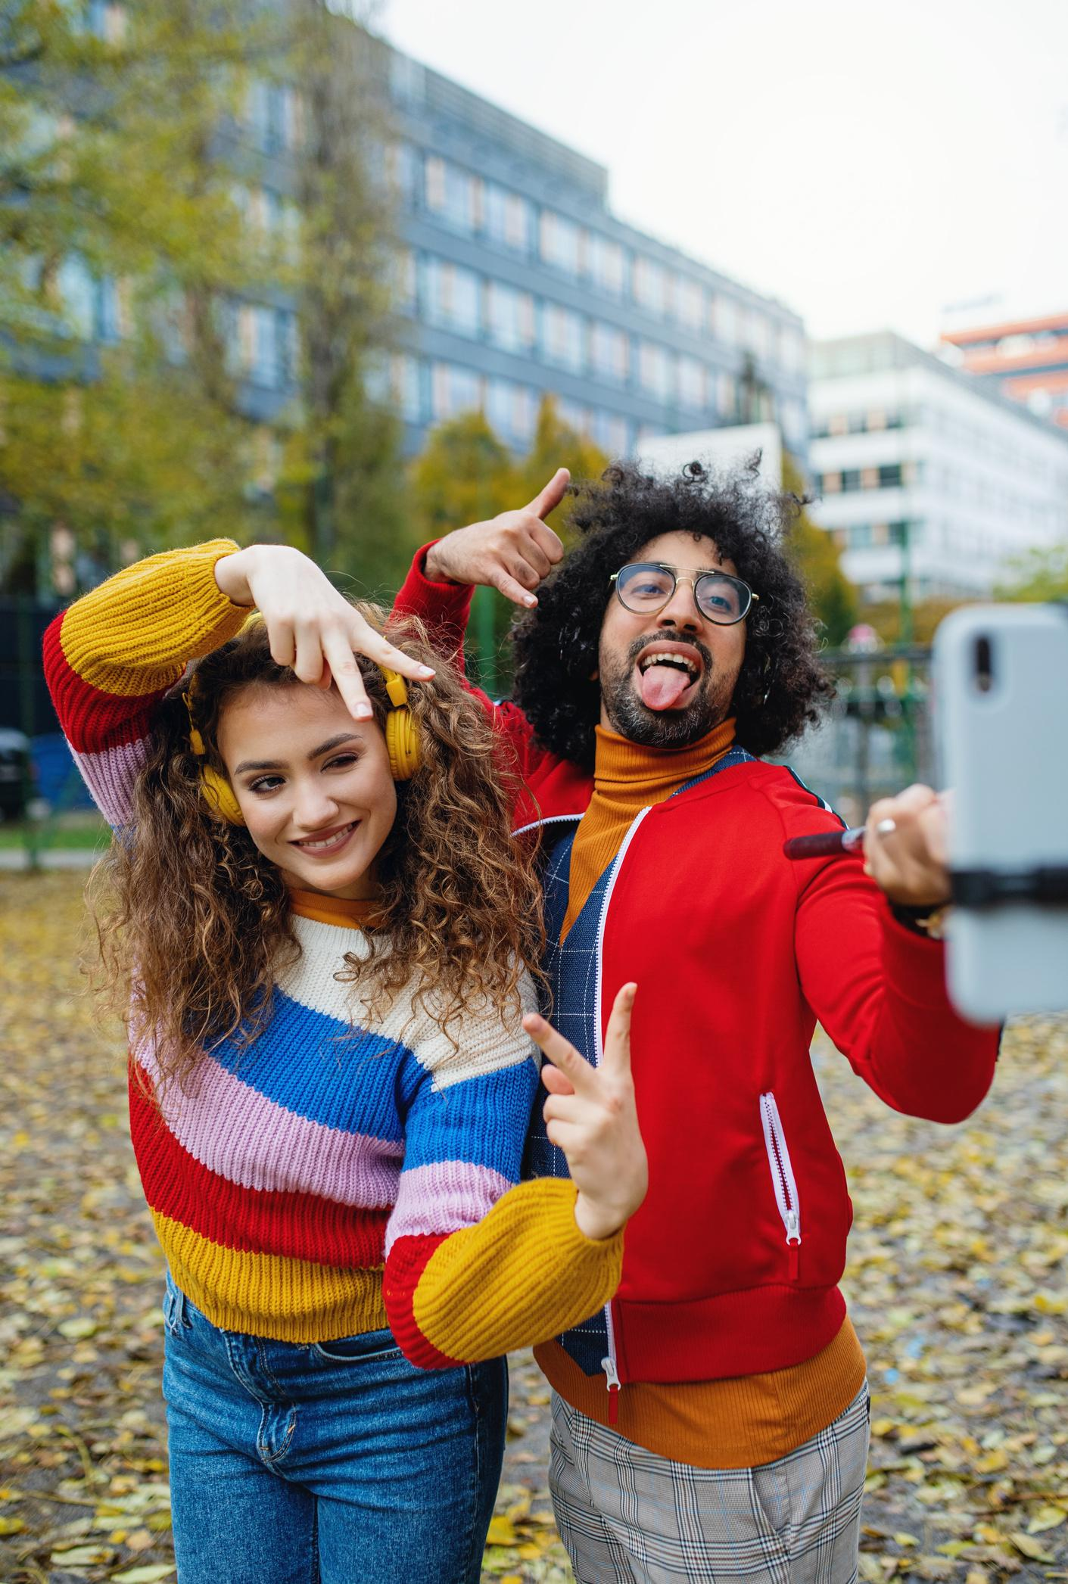
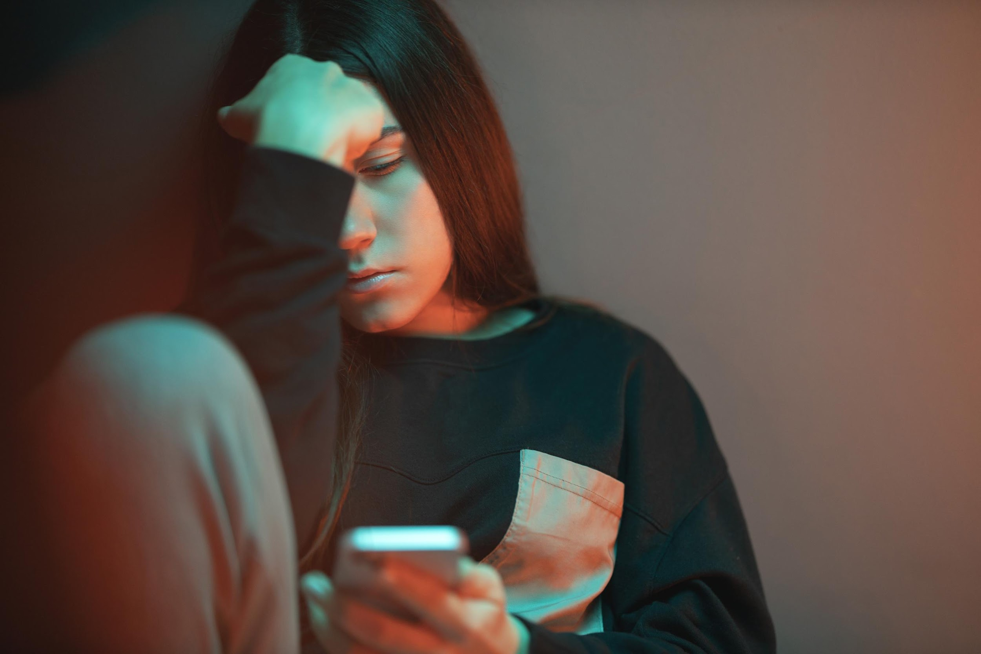
MOCNE STRONY
  Potencjał wirusowy: Treści mogą szybko stać się popularne dzięki algorytmowi TikToka.
  Kreatywna ekspresja: Zachęca do kreatywności i eksperymentowania z treścią.
  Wysokie zaangażowanie: Użytkownicy spędzają dużo czasu w aplikacji, co przekłada się na wysokie wskaźniki zaangażowania.
  Różnorodna zawartość: Obsługuje różne niszowe treści, od rozrywki po edukację.
SŁABE STRONY
  Krótki cykl życia treści: Treści mogą szybko zostać zapomniane, ponieważ trendy zmieniają się w szybkim tempie.
  Wąska grupa docelowa: silnie ukierunkowana na młodszych odbiorców, co może ograniczać jej skuteczność w przypadku starszych grup demograficznych.
  Kwestie prywatności: Istnieją obawy dotyczące prywatności danych, szczególnie w przypadku młodszych użytkowników.

Slide 21
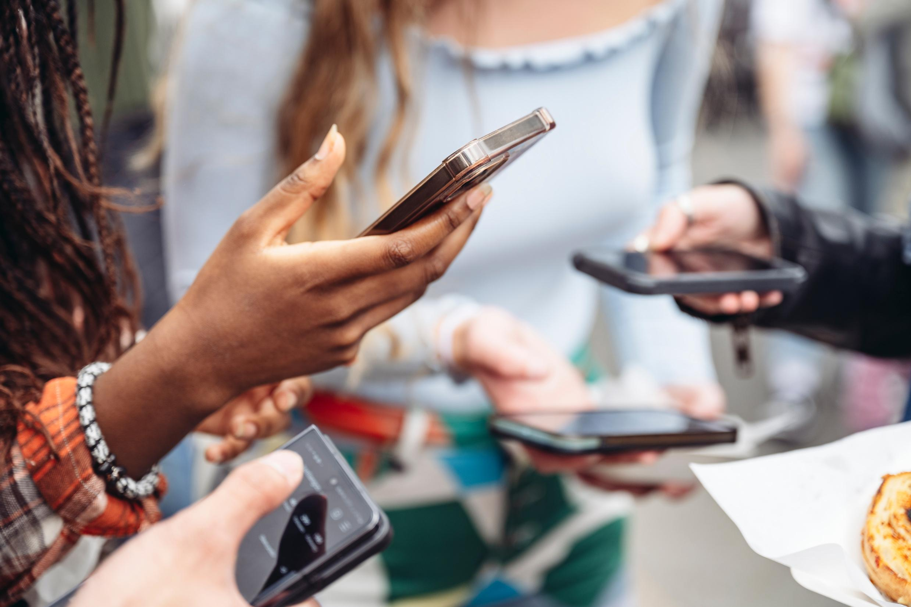
2.2
Media społecznościowe
Poszukiwanie skarbów
21

Slide 22
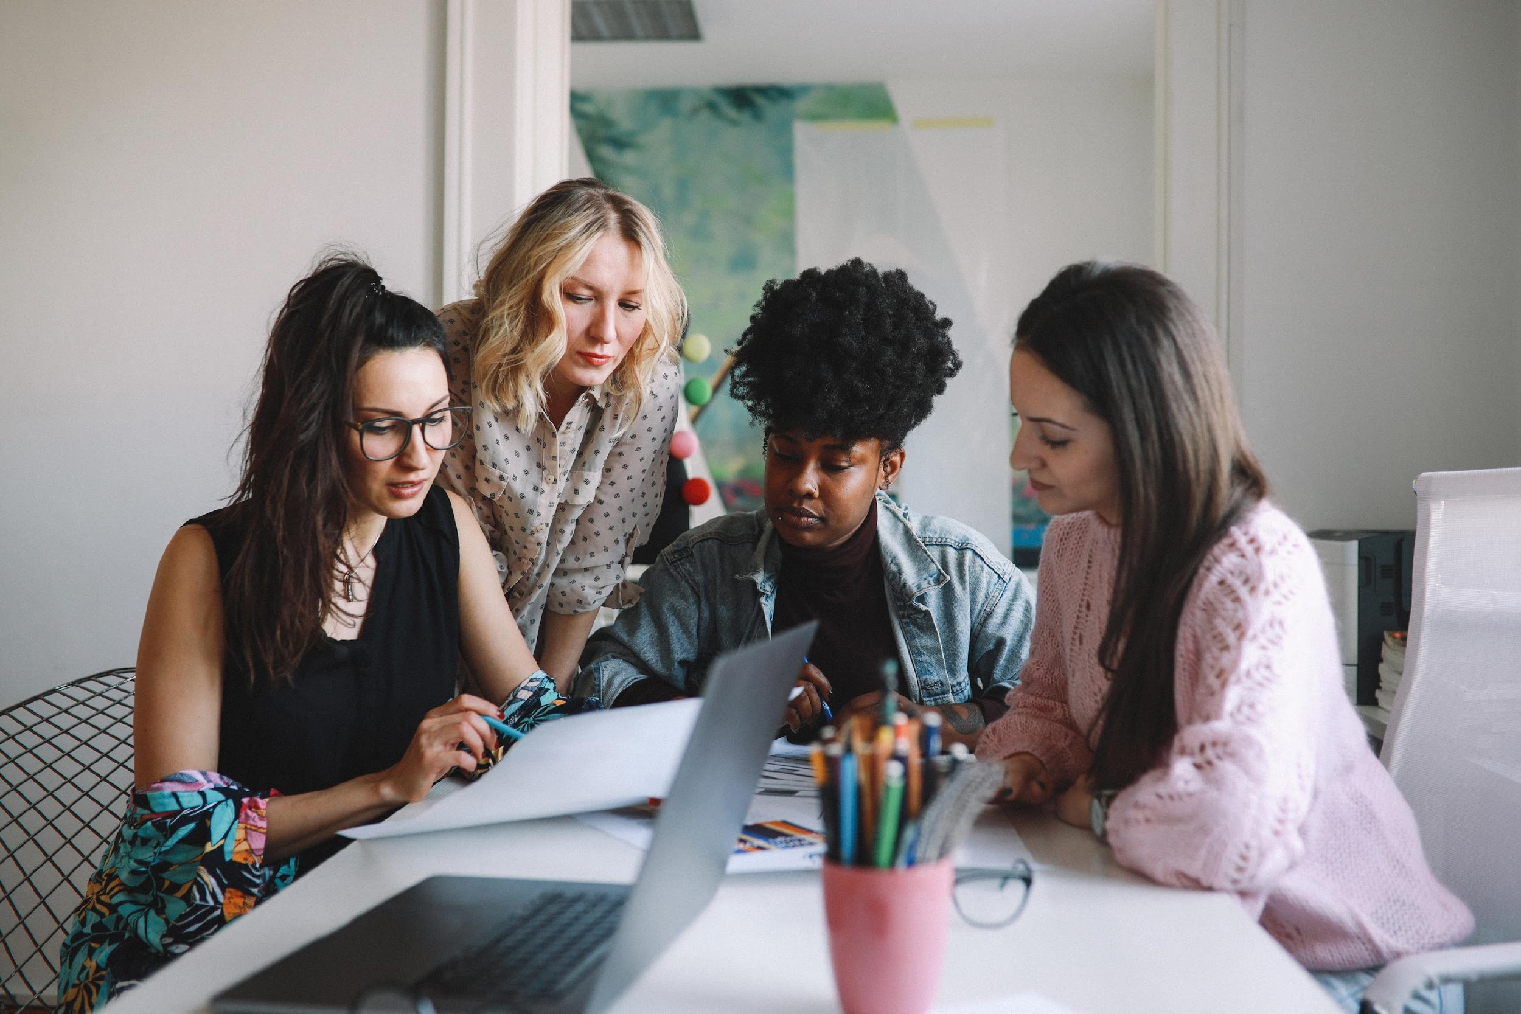
ZADANIE
Podziel grupę na 4 części i przypisz każdej grupie platformę społecznościową.
Rozdaj GRUPOM materiały.
Mają 30 minut na wykonanie zadań. Następnie grupy prezentują swoje wyniki.

Slide 23
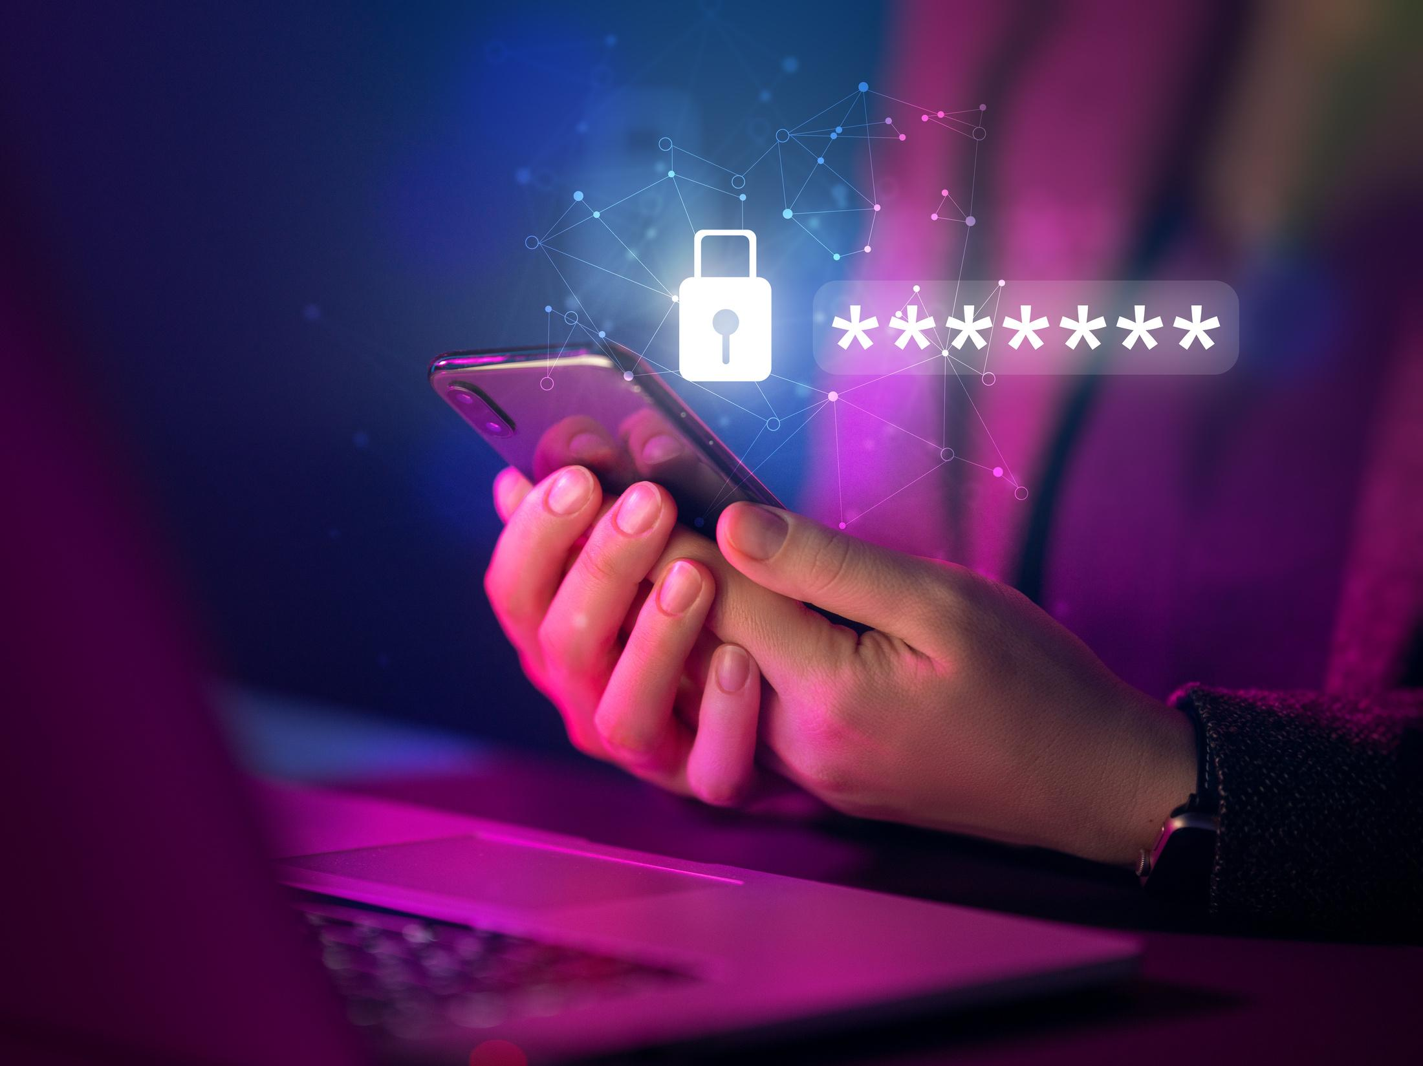
2.3.
Media społecznościowe
Ryzyko i środki bezpieczeństwa
23

Slide 24
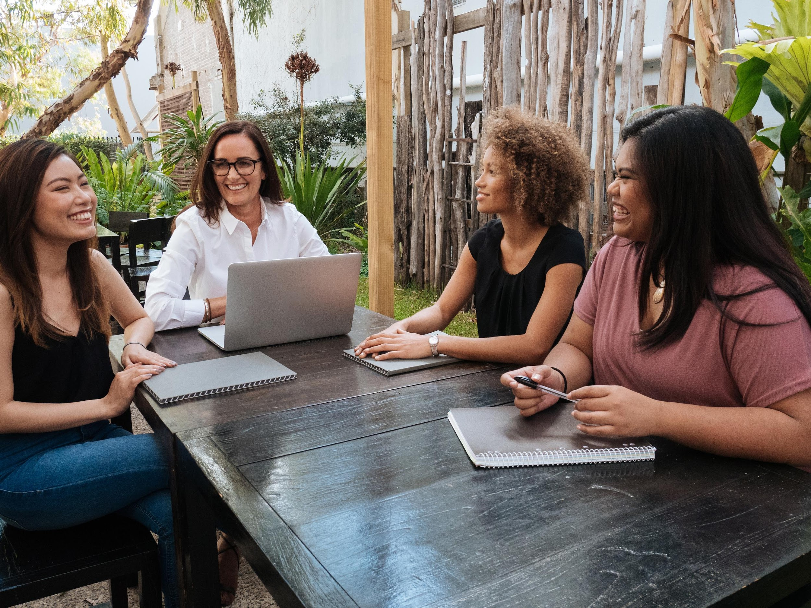
ZADANIE
Podziel grupę na 4 lub więcej mniejszych grup i rozdaj każdej z nich scenariusz.
Poproś uczestników, aby omówili scenariusz w grupie, opierając się na pytaniach zawartych na kartkach. Mają na to 20 minut.
24

Slide 25
Główne kwestie związane z bezpieczeństwem w mediach społecznościowych
INSTAGRAM
FACEBOOK
TIKTOK
YOUTUBE
Naruszenie prywatności
Dezinformacja i fałszywe wiadomości
Ryzykowne wyzwania i trendy
Kwestie związane z prawami autorskimi
Cyberprzemoc
Ochrona danych osobowych
Naruszenie prywatności
Oszustwa
Mowa nienawiści w komentarzach
Presja influencerów
Oszustwa i phishing
Nieodpowiednia treść
25

Slide 26
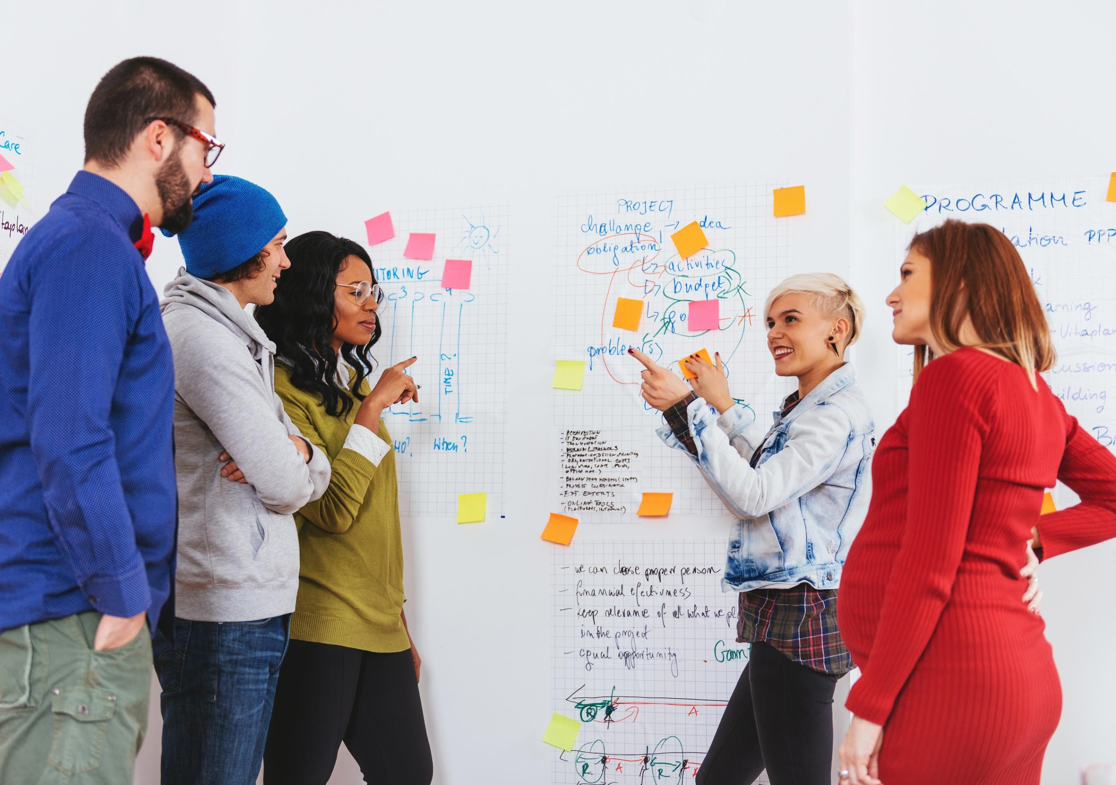
2.4.
Tworzenie persony
26

Slide 27


Czym jest persona?
  Persona to fikcyjny profil oparty na Twojej idealnej, rzeczywistej grupie odbiorców. Jest tworzona na podstawie wcześniejszych badań i spostrzeżeń z życia codziennego.
  Opisuje ich pochodzenie, potrzeby, cele, wyzwania, nawyki, zachowania i motywacje, dzięki czemu możesz ich lepiej zrozumieć i stworzyć treści, które do nich trafią.
Wskazówki:
  Zobacz świat z ich perspektywy
  Wybierz odpowiednią platformę i format
  Komunikuj się w sposób, który jest dla nich zrozumiały i pozwala nawiązać kontakt.
27

Slide 28
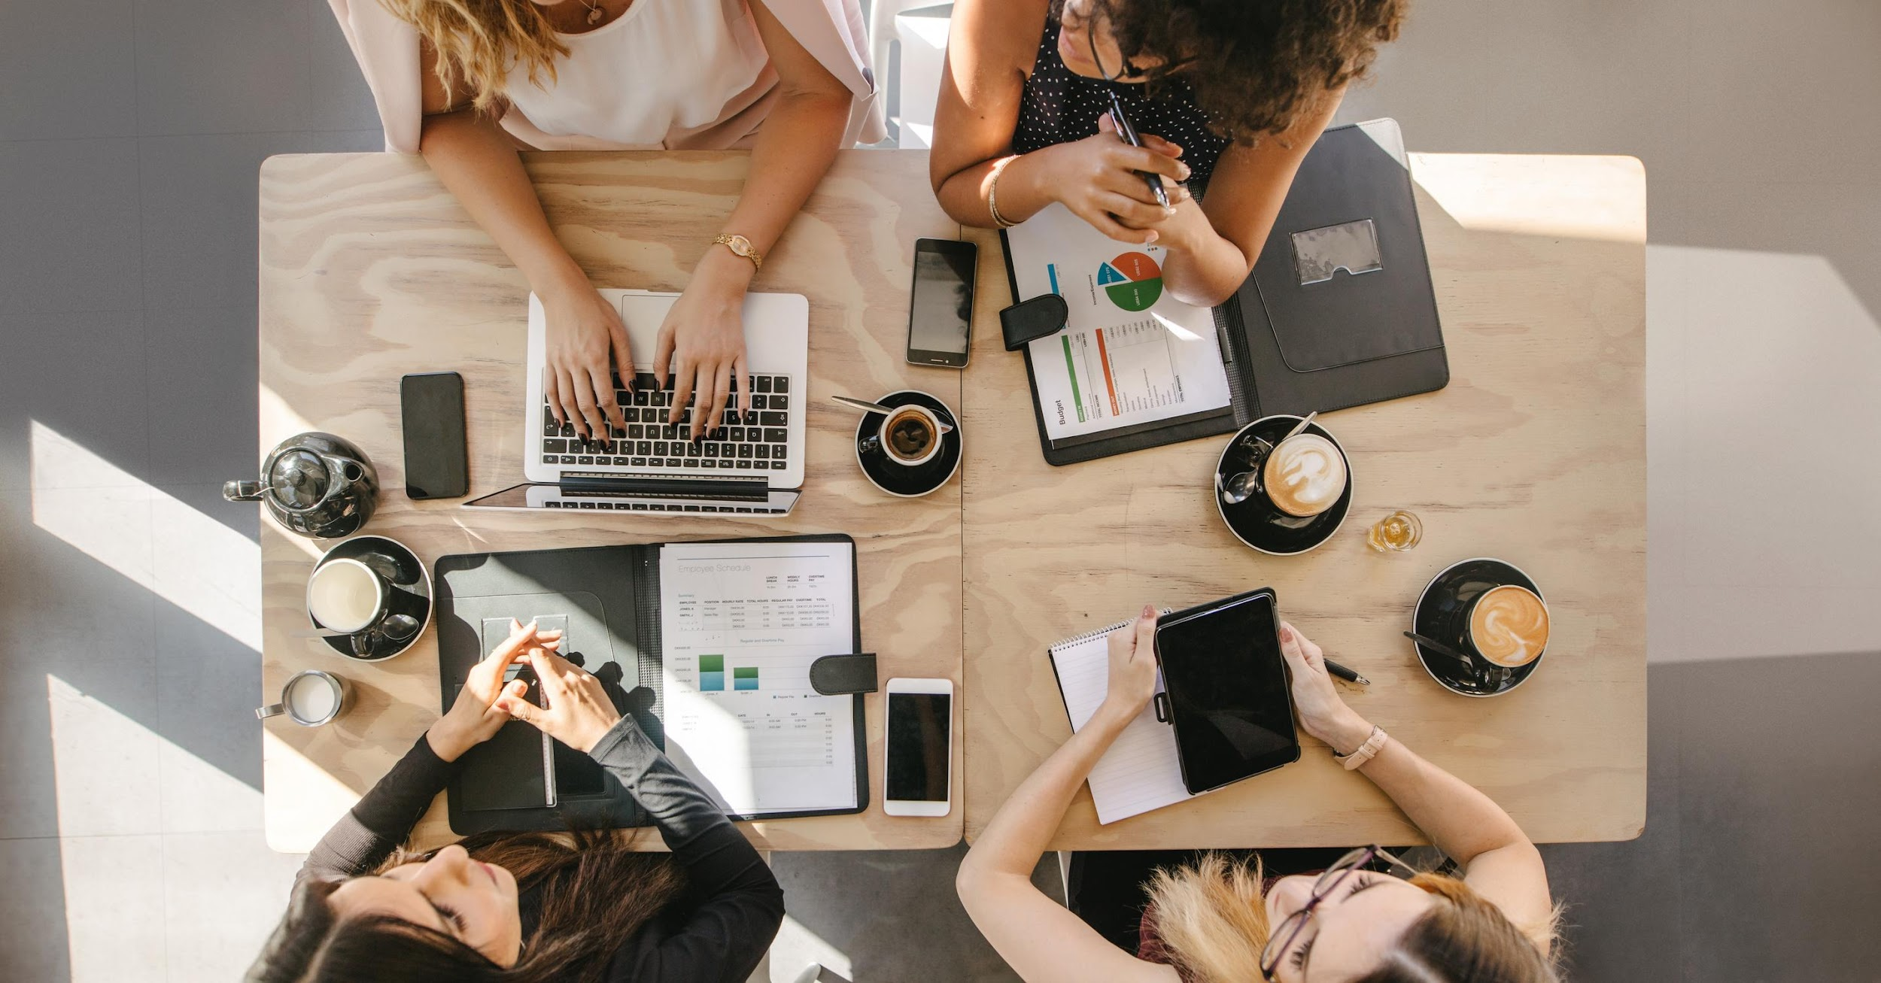
ZADANIE
Podziel grupę na mniejsze grupy, a każda z nich otrzyma materiał informacyjny z szablonem do stworzenia persony.
Każda grupa stworzy personę opartą na osobach, z którymi zazwyczaj współpracuje i do których chciałaby dotrzeć poprzez komunikację.
28

Slide 29

Przykład persony
  Imię: Olena
  Podstawowe informacje: 35 — Ukrainka, przybyła 4 miesiące temu, mieszka z nastoletnim synem. Mówi po ukraińsku, podstawowo po polsku, trochę po angielsku.
  Profil cyfrowy i urządzenia: iPhone (model średniej klasy) z kartą SIM typu prepaid; sporadycznie bezpłatny publiczny dostęp do Wi-Fi.
  Umiejętności cyfrowe: Poziom średniozaawansowany — potrafi korzystać z Facebooka, Instagrama, Telegrama, YouTube; nie ma problemów z pobieraniem aplikacji; nie zawsze jest pewien co do ustawień prywatności.
  Codzienna rutyna i czas spędzany w Internecie: Pracuje na pół etatu w lokalnym sklepie, w Internecie głównie podczas przerw na lunch i wieczorami (łącznie 1–2 godziny).
  Cele i motywacje (3 najważniejsze): Poprawa znajomości języka lokalnego (polskiego), Znalezienie możliwości zatrudnienia i szkoleń zawodowych, Utrzymanie kontaktu z przyjaciółmi i rodziną na Ukrainie, Bycie na bieżąco z lokalnymi wydarzeniami i zasobami społeczności
  Wyzwania (3 najważniejsze): Ograniczona lokalna sieć społecznościowa, niepewność co do wiarygodności informacji w Internecie, obawy związane z oszustwami internetowymi i dezinformacją, czasami trudności z poruszaniem się po stronach rządowych w lokalnym języku.
29

Slide 30

Przykład persony
  Zaufane źródła i sieci: Grupy społeczności ukraińskiej na Facebooku, kanały Telegramu organizacji pozarządowych,
  Preferencje dotyczące treści: Krótkie, merytoryczne filmy (1–3 minuty) z ukraińskimi napisami, infografiki z prostymi ikonami i minimalną ilością tekstu, wizualne przewodniki krok po kroku, pozytywny, motywujący ton.
  Kwestie prywatności i bezpieczeństwa: Unika publikowania swojej lokalizacji w czasie rzeczywistym, udostępnia zdjęcia wybiórczo, głównie bliskim znajomym/rodzinie, chce oddzielić życie prywatne od zawodowego w Internecie.
  2–3 najpopularniejsze platformy, z których prawdopodobnie korzystają: Instagram (śledzi strony ukraińskiej diaspory, lokalne wydarzenia, ogłoszenia o pracy, treści związane z gotowaniem/majsterkowaniem), TikTok (porady językowe, triki ułatwiające życie, filmy motywacyjne, podsumowania wiadomości)
Pomysły na treść:
1. Instagram Reel w języku ukraińskim: „3 bezpłatne lokalne wydarzenia w tym tygodniu”
ze zdjęciami i napisami.
2. Filmik TikTok (poniżej 30 sekund): „Proste zwroty polskie przydatne podczas zakupów”
z tekstem na ekranie.
3. Najważniejsze wydarzenia na Instagramie: „Pomoc dla Ukraińców” z informacjami
o możliwościach zakwaterowania, pracy i kursach językowych.
30

Slide 31

PYTANIA DO REFLEKSJI
  Jakie nowe spostrzeżenia na temat grupy docelowej udało Ci się uzyskać podczas tworzenia persony?
  W jaki sposób myślenie z punktu widzenia persony zmienia sposób planowania treści?
  Jakie kroki możesz podjąć, aby zapewnić, że Twoje treści są pełne szacunku i uwzględniają różnice kulturowe?
31

Slide 32
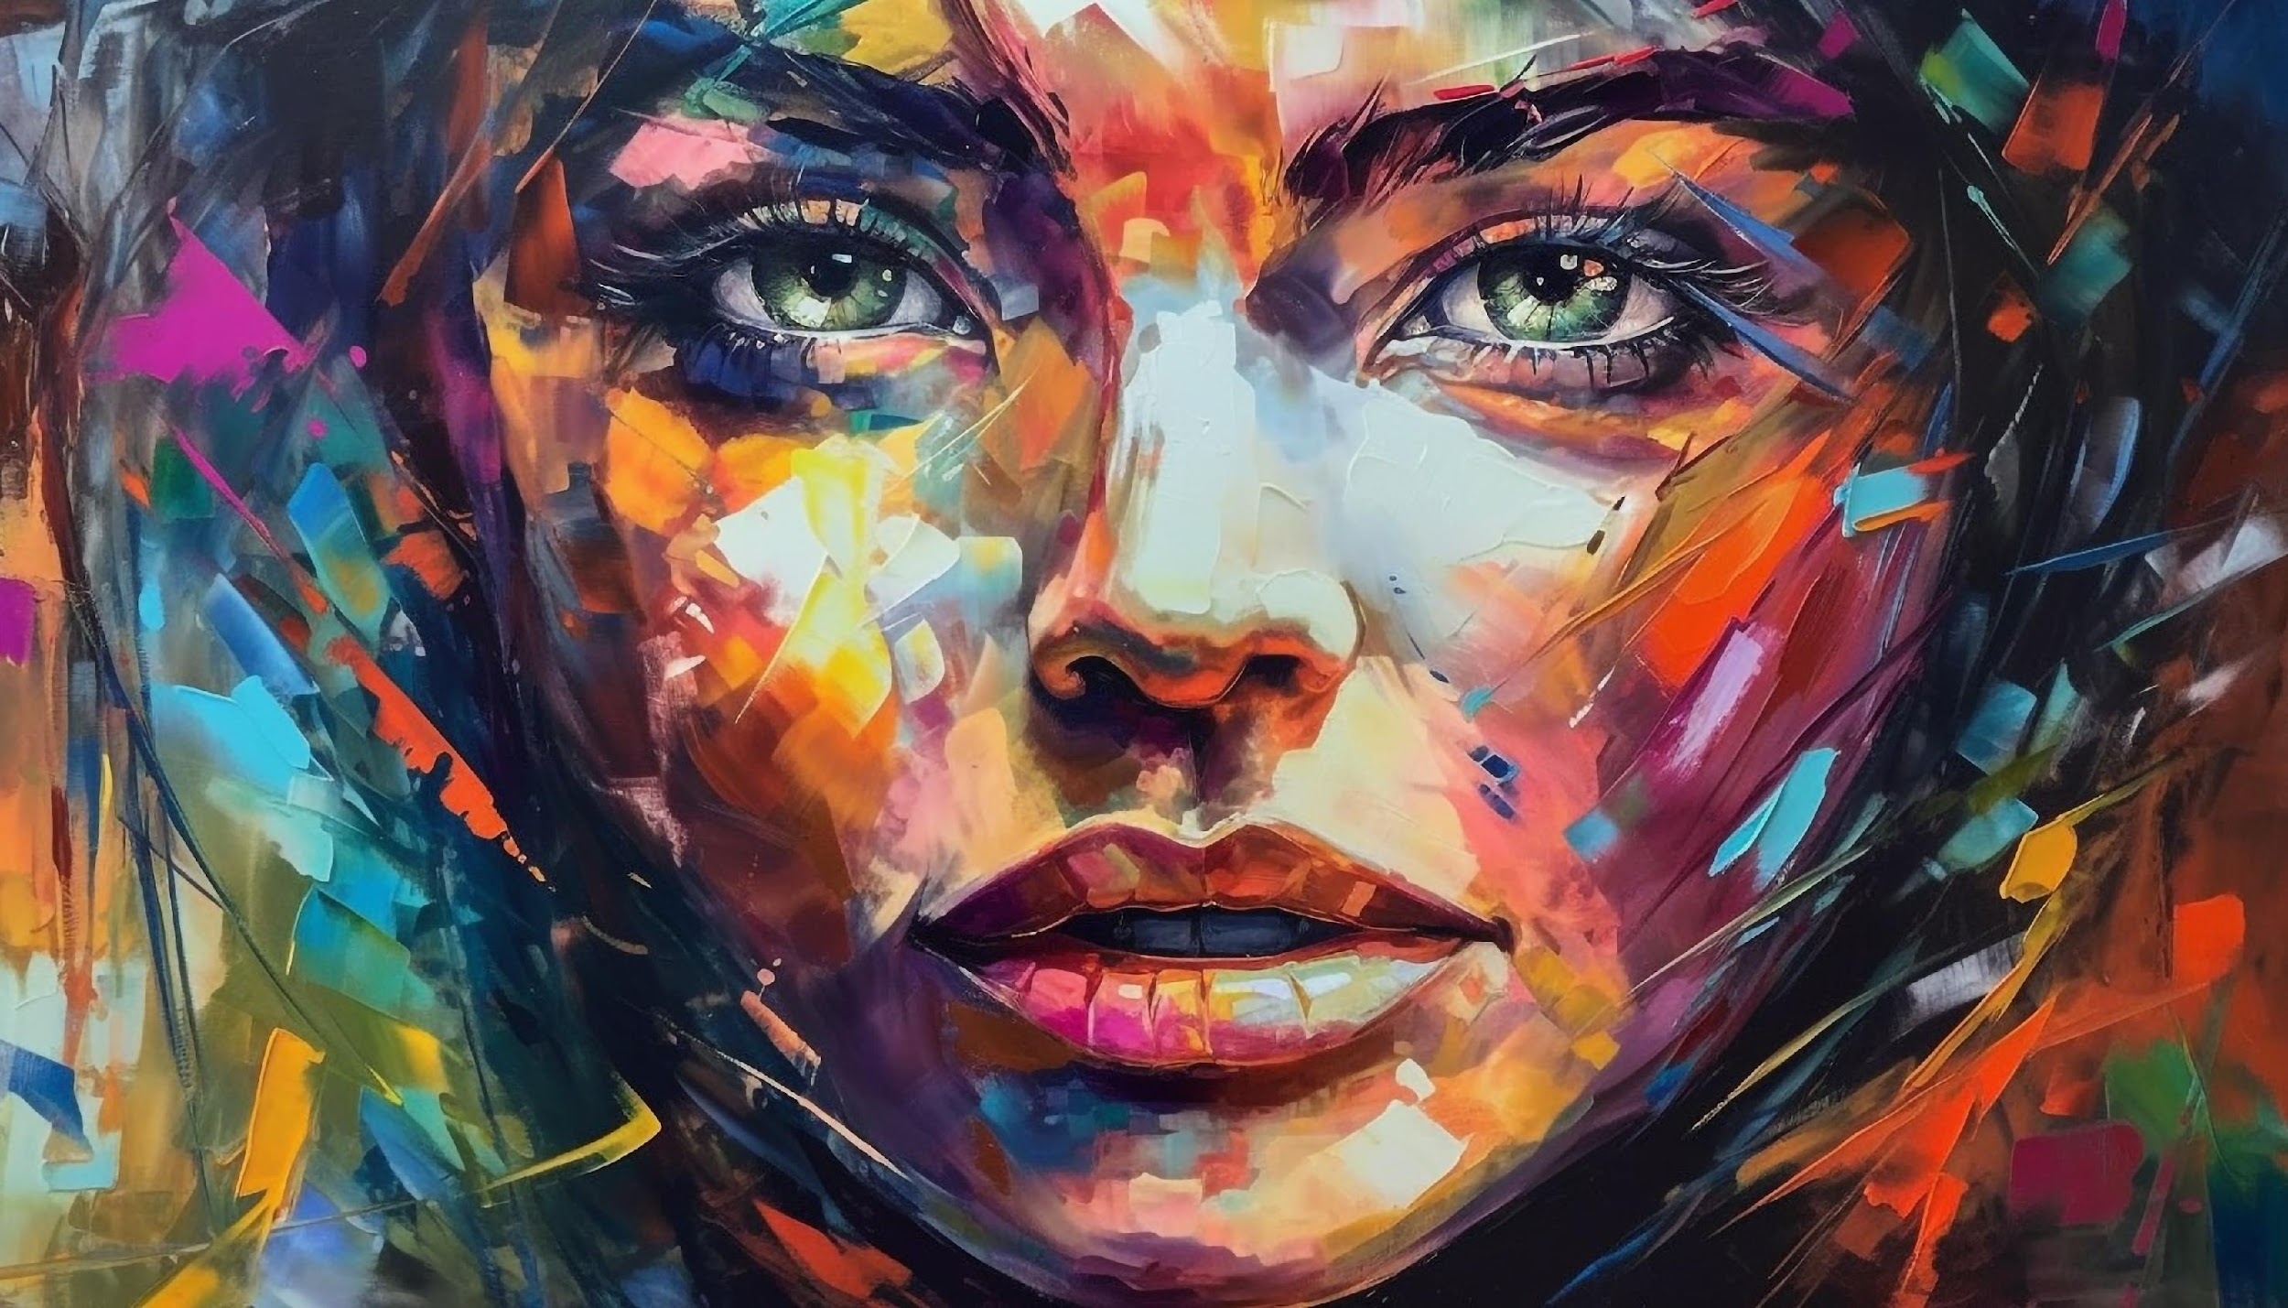

Sfinansowane ze środków UE. Wyrażone poglądy i opinie są jedynie opiniami autora lub autorów i niekoniecznie odzwierciedlają poglądy i opinie Unii Europejskiej lub Europejskiej Agencji Wykonawczej ds. Edukacji i Kultury (EACEA). Unia Europejska ani EACEA nie ponoszą za nie odpowiedzialności.
Project no. 2023-1-PL01-KA220-ADU-000156610
Więcej informacji o projekcie:
https://www.remcreadwomen.eu/
32

Slide 33
PRZESTAŃ
MARZYĆ
- DZIAŁAJ
33

